Slide 1
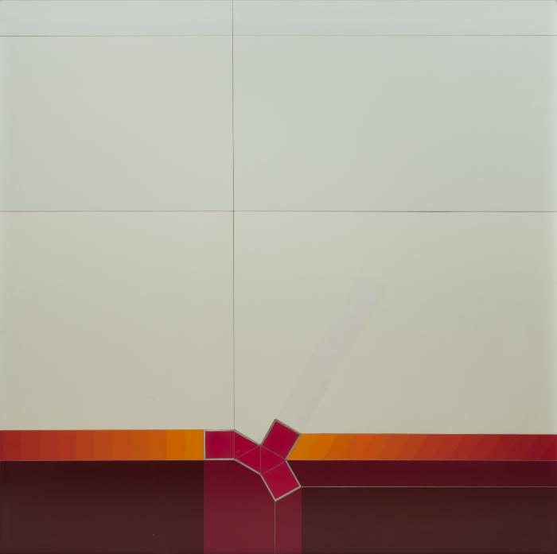
Sin título (CO_0041_1979)
Con planchas de aluminio de distintos formatos ensambladas y pegadas sobre un segundo soporte de madera, Carlos Ortúzar produjo –desde fines de los 70 y más sistemáticamente entre 1981-1982– una serie de pinturas de formato cuadrado pintadas con esmalte sintético aplicado con pistola de compresión sobre un soporte de aluminio, denominada Space. En esta serie, el artista realizó una síntesis minimalista del paisaje, creando una variedad de composiciones en las que fraccionó el espacio en distintos registros que representan el cielo, la tierra y el horizonte. En la zona superior de estos cuadros generalmente está representado el cielo, a través de franjas horizontales que se difuminan en distintas valoraciones de gris o blanco. En algunos casos, sobre este fondo, se observa una fina línea diagonal iluminada o pequeñas composiciones de triángulos equiláteros. La zona inferior de los cuadros representa la tierra, que generalmente ocupa un espacio más pequeño que la zona superior, variando en tonalidades de ocres, cafés, verdes y grises, entre otras. Una línea de horizonte limita ambos espacios, por debajo de ella se ubican pequeñas composiciones que unen rombos, rectángulos y triángulos equiláteros pintados en tonos como: amarillo ocre, rojo escarlata y blanco. Estas geometrías representan el volumen de los prismas aplanados, razón por la cual el artista nombró a estas obras pinturas planimétricas. ;;

Slide 2
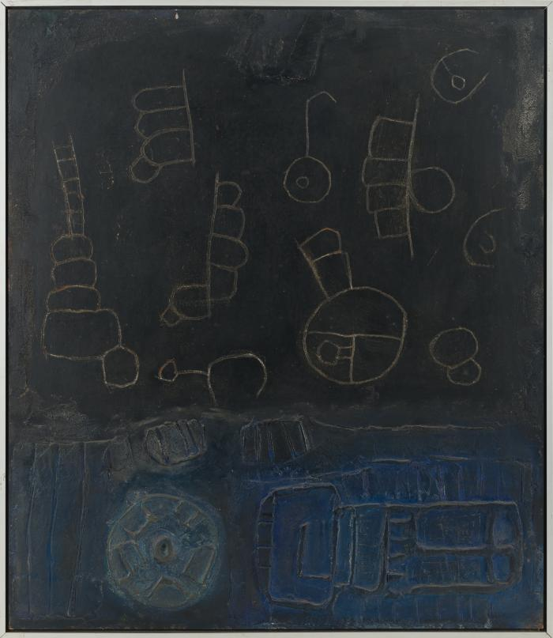
Petroglifos (CO_0042_1963)
Pieza que forma parte del conjunto de obras denominadas Matéricas, que corresponde a una producción de carácter informalista desarrollada entre fines del 50 e inicios de los 60, caracterizada por pinturas realizadas al óleo en tonos generalmente ocres, grises y rojizos producidas sobre relieves de resina y/o yeso que se fijan a un soporte de madera. Esta producción se inspiró en una serie de investigaciones iconográficas sobre las culturas originarias de Chile y se expuso entre 1965 - 1967 en importantes galerías de Nueva York. ;;

Slide 3
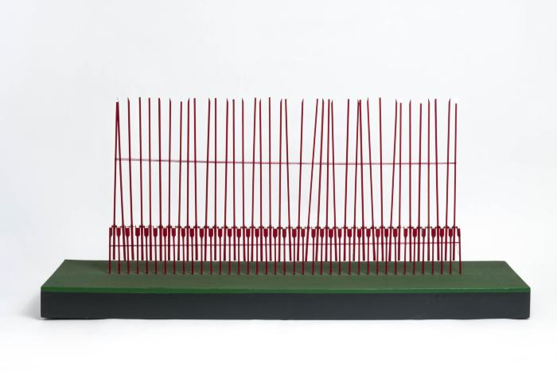
Maqueta CINTAC (CO_0043_1981)
La maqueta se compone de 38 perfiles de madera cuadrangulares dispuestos de manera vertical, unidos mediante pequeños rodamientos a piezas verticales más cortas, que sirven como soporte estructural. Estos soportes se encuentran adosados a una base de madera pintada gris y verde. Todas las piezas están pintadas de rojo. En la parte superior, cada perfil está cortado en ángulo de 45º y pintado plateado. En el centro, los perfiles están amarrados con hilo rojo. La maqueta fue realizada por Carlos Ortúzar en el marco del Segundo Encuentro Arte-Industria. La escultura a escala final está frente a la industria Cintac S.A. en Camino a Melipilla n° 8920, en Maipú.;;

